Slide 1

Pfarrgemeinderatswahl 7. März 2027
INFORMATION
Notes:
Infos zum Motto
Motto: Mit Dir. Gemeinsam
1 Handbuch für 5 Phasen und mit 5 Tools
Nicht:
Öffentlichkeitsarbeit
Wahlvorstände

Slide 2
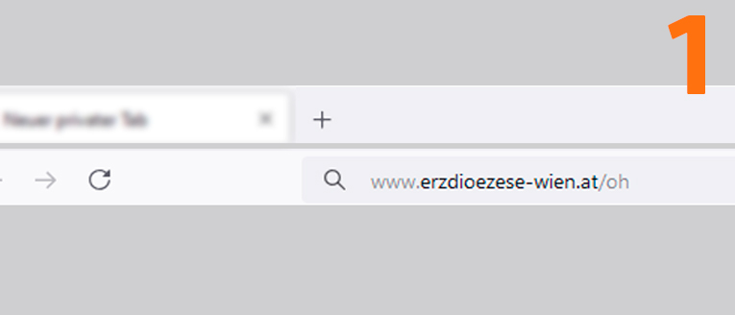
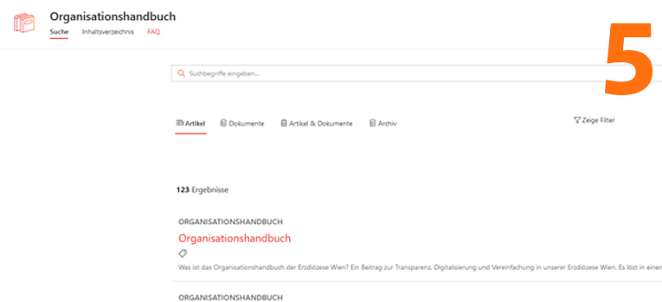
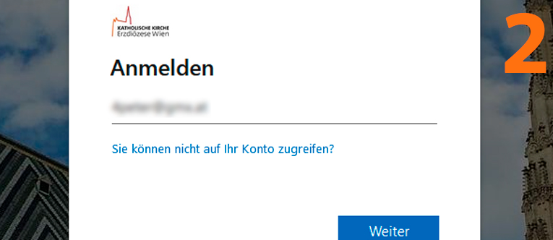
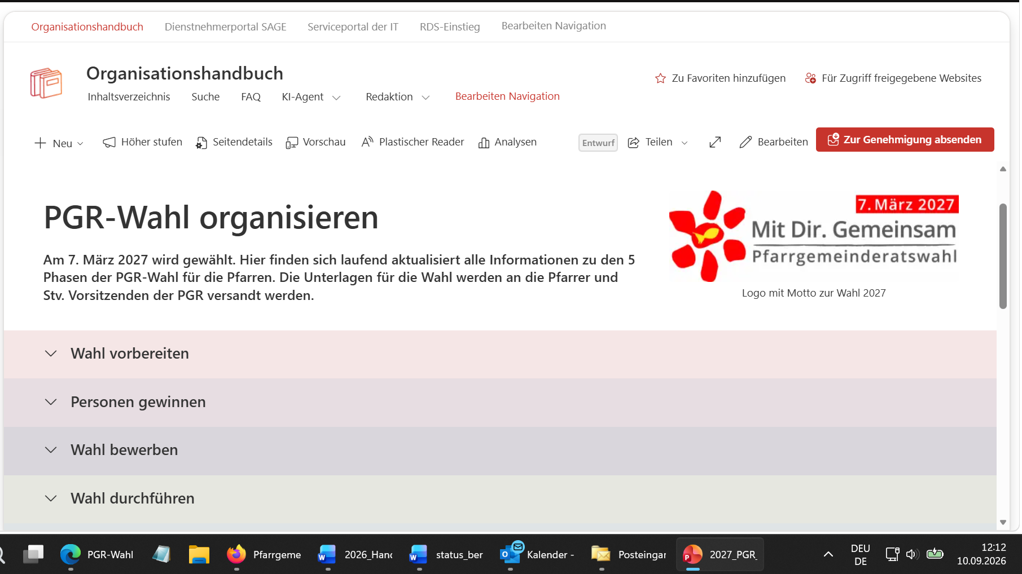
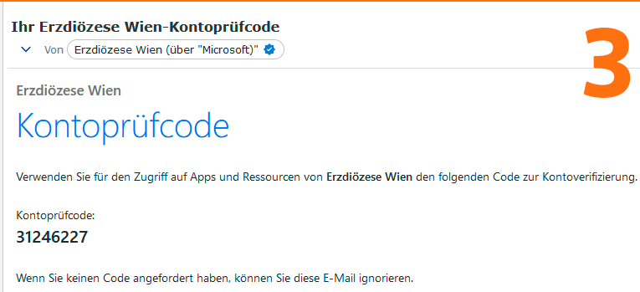
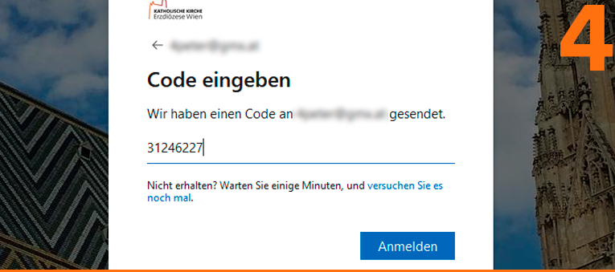
PGR-Wahl Kickoff // 10. September 2026
WAHL VORBEREITEN
PERSONEN GEWINNEN
WAHL BEWERBEN
WAHL DURCHFÜHREN
GREMIEN STARTEN
ORGANISATIONS-HANDBUCH
www.erzdiozese-wien.at/oh
www.erzdioezese-wien.at/pgrwahl

Slide 3
PGR-Wahl Kickoff // 10. September 2026
WAHL VORBEREITEN
PERSONEN GEWINNEN
WAHL BEWERBEN
WAHL DURCHFÜHREN
GREMIEN STARTEN
ORGANISATIONSHANDBUCH
Klausurvorschläge
Ideen für Dankeaktion
Entscheidungshilfe
HERBST 2026 (BIS LÄNGSTENS ENDE JÄNNER 2027)
PFARRGEMEINDERAT
Bilanz ziehen – wertschätzend auf die 5 Jahre schauen. Das Pastoralkonzept kann dazu eine Hilfe sein.
Auf welcher Ebene (z.B. gemeinsamer PGR) wird wie gewählt?
Planung einer DANKE-Aktion in der Pfarre für die Ehemaligen und Nichtgewählten im März 2027
www.erzdioezese-wien.at/pgrwahl

Slide 4
PGR-Wahl Kickoff // 10. September 2026
WAHL VORBEREITEN
PERSONEN GEWINNEN
WAHL BEWERBEN
WAHL DURCHFÜHREN
GREMIEN STARTEN
ORGANISATIONSHANDBUCH
Link zur Meldung (ab Oktober)
MÖGLICHST VOR DEM 15. NOVEMBER, ABER BIS SPÄTESTENS 15. DEZEMBER
PFARRGEMEINDERAT
Entscheidung (WO 3) und Meldung an das Vikariat
Wahl eines Wahlvorstandes (WO 4.1) & Information
PFARRBÜRO
Klärung, wer die PGR-Wahl in der KIS begleiten wird.
WAHLVORSTAND
Konstituierung des Wahlvorstandes
VERANSTALTUNGEN
Schulung Online/vor Ort
www.erzdioezese-wien.at/pgrwahl
Notes:
über • die zu wählenden Gremien (PGR, GA) bzw. die Wahl eines gegebenenfalls gemeinsamen PGR
die Wahlmodelle (PGR, GA)
die Anzahl der zu Wählenden in den Gremien (PGR, GA)
die Anwendung des Filialwahlmodells (PGR)
oder einen Antrag an die PGR-Schiedstelle für ein alternatives
Wahlmodell
mit Wahl der bzw. des Vorsit
zenden des Wahlvorstandes. Die bzw. der Vorsitzende des Wahlvor
standes darf nicht selbst bei der PGR-Wahl kandidieren. Für alle muss
eine Verpflichtungserklärung in der Datenschutzmappe der Pfarre
aufliegen.
• Meldung der Vorsitzenden der Wahlvorstände an das Vikariat, damit
sie zu Schulungen ab 9. Dezember eingeladen werden können.

Slide 5
PGR-Wahl Kickoff // 10. September 2026
WAHL VORBEREITEN
PERSONEN GEWINNEN
WAHL BEWERBEN
WAHL DURCHFÜHREN
GREMIEN STARTEN
Version 1.0
Listenwahl
Es braucht um die Hälfte mehr Kandidaten als Sitze auf der Liste.
Urwahl
Möglich für unter 1500 und zwei-mal hinter-einander, aber genehmigungs-pflichtig.
Kombinierte Wahl
Es braucht um zwei mehr Sitze als Kandidaten auf der Liste. Verpflichtend, wenn zu wenige Kandidaten.
Teamwahl
Ein Team stellt sich zur Wahl. Bei 50%-Nein-Stimmen wird es verändert.
Möglich für unter 1500
Filialwahl
Für jeden Teil der Pfarre ist eine Anzahl an Sitzen festgelegt. Pflicht für Pfarren mit TG.
www.erzdioezese-wien.at/pgrwahl
Notes:
Idee: Das Filialwahlmodell nutzen, damit jede Altersgruppe im PGR vertreten ist.

Slide 6
PGR-Wahl Kickoff // 10. September 2026
WAHL VORBEREITEN
PERSONEN GEWINNEN
WAHL BEWERBEN
WAHL DURCHFÜHREN
GREMIEN STARTEN
CANVA
Die Links für die Vorlagen finden sich im Organisationshandbuch
SHOP
www.erzdioezese-wien.at/shop
Materialstelle am Stephansplatz 6; Innenhof vom Dommuseum.
Mo-Do 9-15; Fr 9-14 Uhr
KIS/EXCEL-WAHLHILFE
Wird rechtzeitig zur Verfügung stehen.
Wahrscheinlich eine Website, auf der man alle Vorlagen ausdrucken kann, nach dem die Kandidatinnen und Kandidaten ein Kennzeichen in der KIS bekommen haben.
www.erzdioezese-wien.at/pgrwahl

Slide 7
PGR-Wahl Kickoff // 10. September 2026
WAHL VORBEREITEN
PERSONEN GEWINNEN
WAHL BEWERBEN
WAHL DURCHFÜHREN
GREMIEN STARTEN
ORGANISATIONSHANDBUCH
Muster-Tätigkeits-Profile
Einverständniserklärung
MÖGLICHST VOR DEM 24. DEZEMBER, ABER BIS SPÄTESTENS 27. DEZEMBER 2026
Einladung kommunizieren, Wahlvorschläge bis 24. Jänner 2027 beim Wahlvorstand einzubringen. Die Adresse(n), wo, wie bzw. bei wem Wahlvorschläge eingebracht werden können, müssen bekannt gemacht werden.
CANVA
• Kandidierenden-Folder
• Wahlvorschlags-Karten
SHOP
• Wahl-Box mit Plombe
www.erzdioezese-wien.at/pgrwahl
Notes:
TÄTIGKEITSPROFIL
Wer sind wir (als Pfarre, als Pfarrverband, als Teilgemeinde) und was wollen wir (Pastoralkonzept)?
Was ist zu tun?
Was erwarten wir?
Was bieten wir?
WIE SPRECHEN WIR MENSCHEN AN?
Website & Wahl-Box für Vorschläge
Es ist normal 100 Personen für 10 Kandidierende zu befragen.

Slide 8
PGR-Wahl Kickoff // 10. September 2026
WAHL VORBEREITEN
PERSONEN GEWINNEN
WAHL BEWERBEN
WAHL DURCHFÜHREN
GREMIEN STARTEN
KIS/EXCEL-WAHLHILFE
• Anlegen der Kandidierenden
BIS 24. JÄNNER
Sammlung und Prüfung
BIS 14. FEBRUAR
Erstellung der Liste der Kandidatinnen und Kandidaten
SPÄTESTENS AM 14. FEBRUAR
Vorstellung der Kandidatinnen und Kandidaten
www.erzdioezese-wien.at/pgrwahl

Slide 9
PGR-Wahl Kickoff // 10. September 2026
WAHL VORBEREITEN
PERSONEN GEWINNEN
WAHL BEWERBEN
WAHL DURCHFÜHREN
GREMIEN STARTEN
ZWEI PHASEN
November-Jänner: Kandidierenden-Suche
Jänner-März: Wähleraktivierung
HERBST 2026 (BIS LÄNGSTENS ENDE JÄNNER)
Absprache mit den Zuständigen für die pfarrliche Öffentlichkeitsarbeit
MÖGLICHST VOR DEM 24. DEZEMBER, ABER BIS SPÄTESTENS 27. DEZEMBER
• Verlautbarung des Wahltermins, der Anzahl der zu Wählenden, Wahlmodell und Briefwahl.
SPÄTESTENS AM 14. FEBRUAR
Vorstellung der Kandidatinnen und Kandidaten
Informationen über Wahlorte und Wahlzeiten
ORGANISATIONSHANDBUCH
Leitfaden Kommunikation
KIS/EXCEL-WAHLHILFE
Wahlkundmachung
www.erzdioezese-wien.at/pgrwahl
Notes:
Übersetzungen

Slide 10
PGR-Wahl Kickoff // 10. September 2026
WAHL VORBEREITEN
PERSONEN GEWINNEN
WAHL BEWERBEN
WAHL DURCHFÜHREN
GREMIEN STARTEN
ORGANISATIONSHANDBUCH
Zählliste
Datenschutz
BIS SPÄTESTENS 14. FEBRUAR
Festlegung von Wahlort(en) und Wahlzeiten
Bestellung der Wahlkommission(en)
Organisation der Liste der Wählerinnen und Wähler
Organisation der offiziellen Stimmzettel
CANVA
Kandidaten-Aushang
Hinweisschilder
www.erzdioezese-wien.at/pgrwahl
Notes:
zur Durchführung der Wahl.
Kandidierende zur Wahl können nicht Mitglieder einer Wahlkommis
sion sein (WO 4.3.b). An jedem Wahlort ist eine Wahlkommission von
mindestens zwei Personen erforderlich. Für alle muss eine Verpflich
tungserklärung in der Datenschutzmappe der Pfarre aufliegen.

Slide 11
PGR-Wahl Kickoff // 10. September 2026
WAHL VORBEREITEN
PERSONEN GEWINNEN
WAHL BEWERBEN
WAHL DURCHFÜHREN
GREMIEN STARTEN
CANVA
Rücksendekuvert
BRIEFWAHL
Bekanntmachung vor Weihnachten bis spätestens 27. Dezember
Es muss klare Regelungen geben, wie, wo (z.B. Pfarrbüro, Pfarrwebsite, …), ab wann und bis wann (bis mindestens 21. Februar, WO 4.5.a) Briefwahlunterlagen angefordert werden können.
Die Briefwahlunterlagen werden vom 14. bis spätestens 28. Februar ausgesandt.
Die Briefwähler/innen in der KIS mit Kennzeichen dokumentieren.
SHOP
Kuverts
www.erzdioezese-wien.at/pgrwahl

Slide 12
PGR-Wahl Kickoff // 10. September 2026
WAHL VORBEREITEN
PERSONEN GEWINNEN
WAHL BEWERBEN
WAHL DURCHFÜHREN
GREMIEN STARTEN
KIS/EXCEL-WAHLHILFE
Meldung der Mitglieder und Funktionen im PGR und Aktualisierung der Pfarrkontakte
Version 1.0
Keine erste Zusammenkunft mehr notwendig
Keine Ersatzliste mehr.
www.erzdioezese-wien.at/pgrwahl

Slide 13
PGR-Wahl Kickoff // 10. September 2026
WAHL VORBEREITEN
PERSONEN GEWINNEN
WAHL BEWERBEN
WAHL DURCHFÜHREN
GREMIEN STARTEN
VERANSTAL-TUNGEN
Sprechstunde, dienstags um 10 bzw. 19 Uhr
Vorsitzende im Wahlvorstand (z.B. Stephansplatz
am 13. Jänner)
Öffentlichkeitsarbeit
Kandidatinnen und Kandidaten
Personen gewinnen
Canva-Schulungen
Pfarrsekretariatstage
www.erzdioezese-wien.at/pgrwahl

